Slide 1


MATERIAL DE APOYO
TEXTO INFORMATIVO: LA NOTICIA
UNIDAD 2 GUÍA 16
LENGUAJE Y COMUNICACIÓN
CUARTO AÑOS A – B - C

Slide 2
TEXTO INFORMATIVO NOTICIOSO:
La noticia es un texto informativo No Literario que narra un acontecimiento de actualidad, que despierta el interés del público.
El periodista tiene la responsabilidad de relatar con la mayor objetividad y veracidad posible cómo se ha producido ese acontecimiento en Chile y el resto del mundo.
Su cuerpo debe responder las siguientes preguntas claves:
¿Qué pasó? ¿Cuándo pasó? ¿Dónde pasó?
¿Cómo sucedió? ¿Quiénes participaron? ¿Por qué pasó?
La noticia se difunde en diferentes medios de comunicación, como:

Slide 3



“Medios de
Comunicación
Masiva"

Slide 4
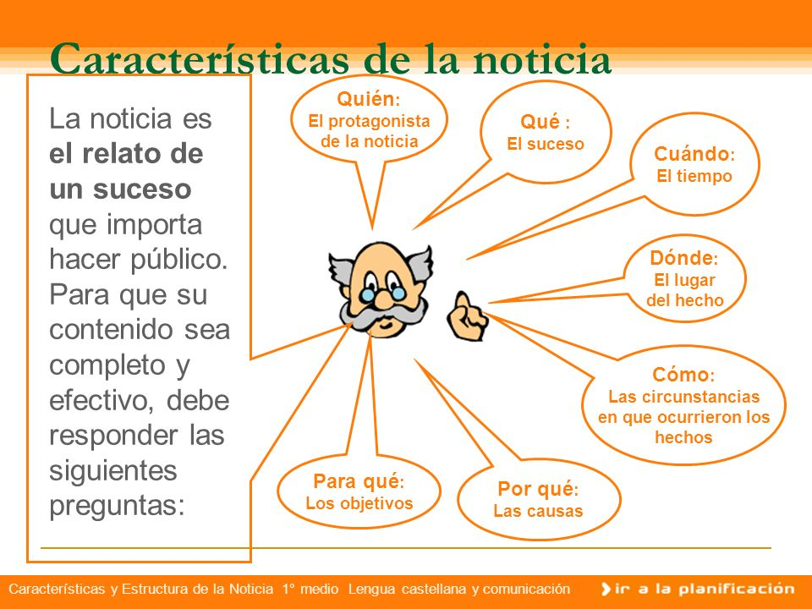

Slide 5
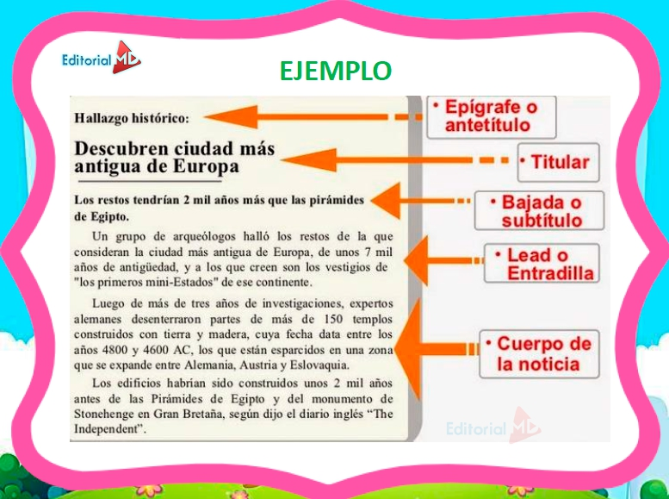
Partes de la noticia

Slide 6
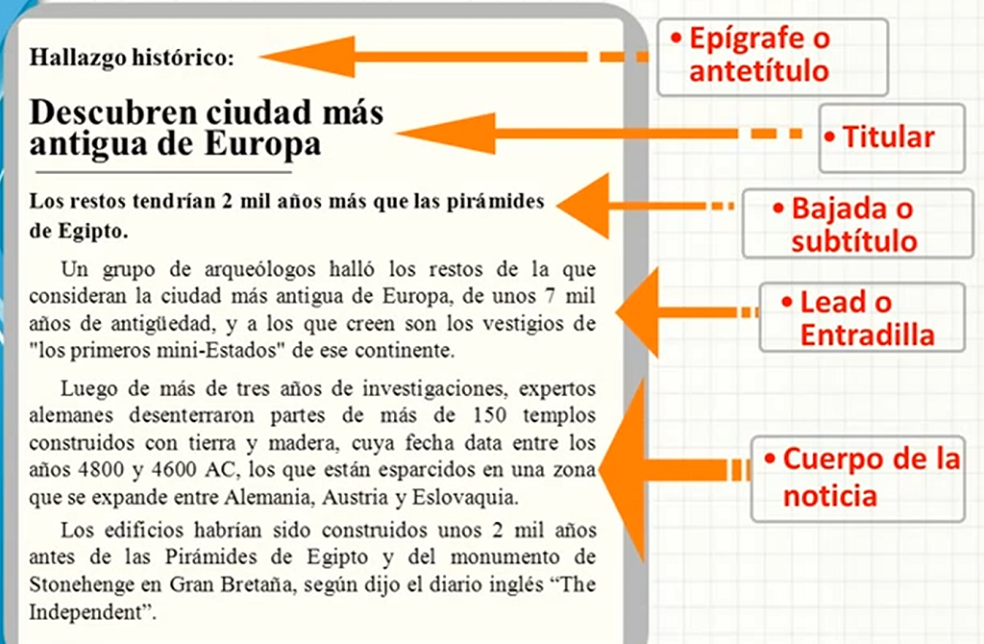
También textos no literarios informativos
LA NOTICIA
Es un texto que informa sobre hechos o acontecimientos reales que son de interés y la comunidad debe saber.
Es objetiva, es decir, es solo realidad, no incluye hechos ficticios ni opiniones.
Se pueden leer en diarios, periódicos; además de escuchar y ver en la televisión o radio.
Si bien la noticia tiene la estructura que vemos en la imagen, encontramos que la mayoría no cumplen con todas estas partes. Aunque siempre encontramos titular, imagen y cuerpo de la noticia.
Las noticias suelen escribirse en columnas.

